Slide 1
10 найдивакуватіших будинків у стилі модерн
Підготувала учениця 11а класу Нагайло Марта

Slide 2
Моде́рн
Моде́рн (від фр. moderne — новітній, сучасний) — стильовий напрям в мистецтві (переважно в архітектурі, образотворчому й декоративно-ужитковому мистецтві) кінця XIX — початку ХХ століття. У Бельгії й Франції — «ар-нуво» (фр. L'Art Nouveau), у Німеччині — «югендштиль» (нім. Jugendstil), в Італії — стиль ліберті, в Великобританії — modern style, у США — стиль Тифера, в Україні — «сецесія».

Slide 3
Моде́рна архітекту́ра
Моде́рна архітекту́ра — низка архітектурних течій, архітектурних стилів, угруповань, притаманних сучасній архітектурі, зокрема стиль хмарочосів, будівель зі скла і бетону, металу, сучасних пластикових та ін. матеріалів.
Модерна архітектура спирається на нові методи творчості, в основі яких поєднання форми, функції та конструкції суттєво обумовлюється також можливостями застосовуваних матеріалів.
Основні ознаки стилю: напівскляне покриття та залізобетонна конструкція. Багато будівель і досі будуються у цьому стилі.

Slide 4
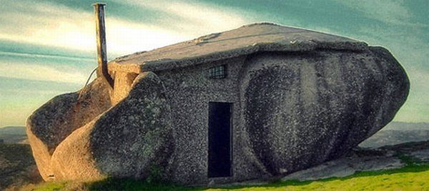
Камінний будинок, Португалія
Будинок збудований на двох каменях у горах Фав. Поговорюють, що дизайнер надихався мультиками про Філстона.

Slide 5
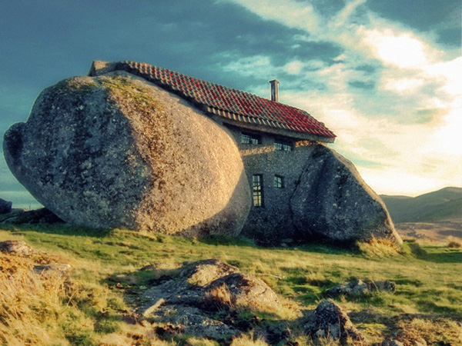
Камінний будинок, Португалія

Slide 6
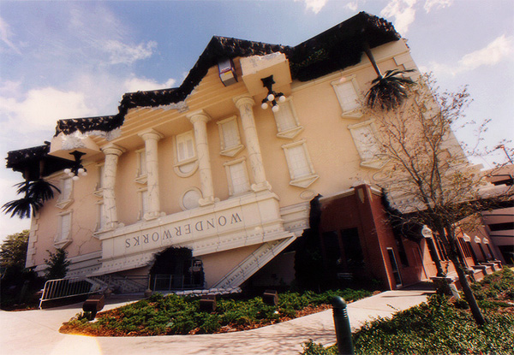
Wonderworks, США
Перевертання будинків – одна з популярних ідей. Вандерворкс – це науковий центр з фізики, математики та астрології.

Slide 7
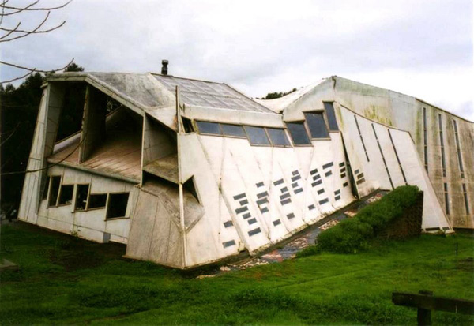
Гостьовий дім Ерранта, Чілі
Ще один із виявів підкресленої антифункціональності – зумисна “зламаність” конструкції.

Slide 8
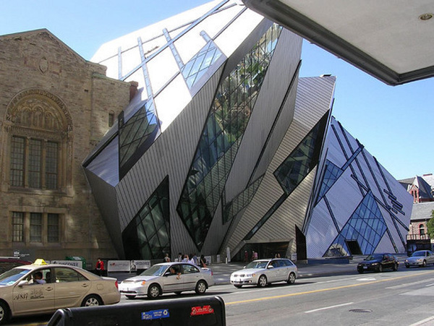
Королівський музей, Канада
Інтеграція футуристичних об’єктів у старі будинки виглядає неочікувано й цікаво. До таких прикладів належить і нещодавно збудований dancing house (як його називають) у Празі.

Slide 9
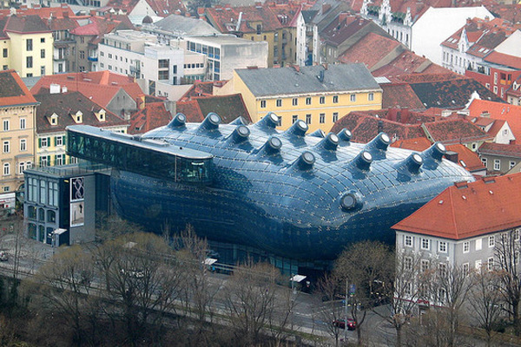
Дружній прибулець, Австрія
Між будиночків у бароковому стилі 2003 року збудували виставковий центр, якому дали просто-таки чудесну влучну назву. Будівля унікальна, для її побудови були використані нові матеріали, які, серед старовинної архітектури, мають вражаючий вигляд.

Slide 10
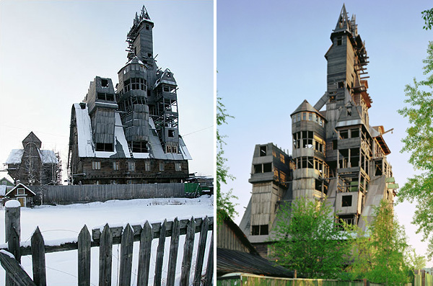
Будинок гангстера, Росія
Дивовижно, але це не єдина модерна будівля, збудована з дерева. 38-метрий замок був збудований 1995 року мільйонером Ніколаєм Сютягіним. Він сам розробив план і керував будівництвом. Коли його записали, навіщо йому такий замок, він відповів, що хоче бачити море. З останнього поверху справді було видно Біле море, що за 40 км від Архангельська, де стояв замок. 2005 року місцевий суд вирішив зруйнувати будівлю, бо Сютягін не узгодив проект.

Slide 11
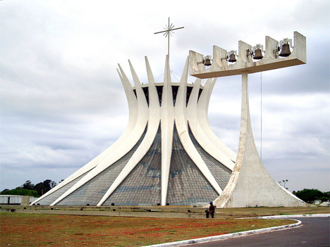
Собор, Бразилія
Такий вигляд собору дивує, але чому б і ні? Невже церква обов—язково має застрягнути в далекому Середньовіччі й будувати готичні собори досі?

Slide 12
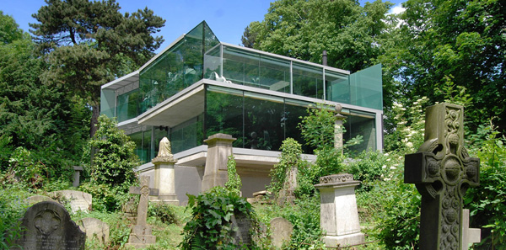
Будинок на кладовищі, Англія
Додати тут нічого, окрім того, що кладовище не бутафорне, а справжнє.

Slide 13
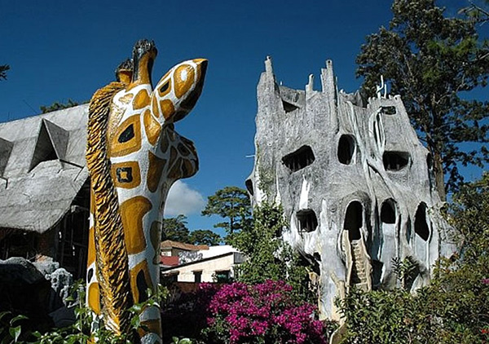
Дім божевілля, В’єтнам
Ще одна спроба вживити архітектуру в природу, адже будинок має нагадувати дерево. Утім, як і з Камінним будинком, архітектурно-натуралістичне поєднання виглядає дисонансно й трохи іронічно.

Slide 14
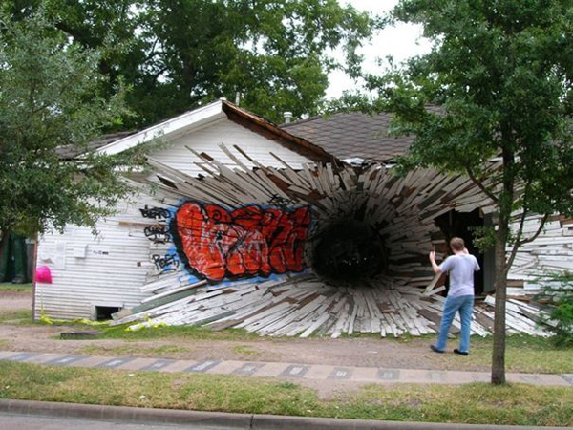
Дірявий будинок, США
Наостанок, старенький техаський будинок з цікавою історією. Коли будинок хотіли зруйнувати, два друга-архітектора вирішили зробити його арт-обєєктом і проробили в ньому наскрізний отвір, через який можна побачити подвір’я. Це має демонструвати як чорна діра втягує будинок у небуття. 2005 року вона таки затягнула його добре й навіки-вічні – знесли за рішенням суду.

